Slide 1

Free Writing
Theo em sự phát triển mạnh mẽ của công nghệ đã đem lại cho con người điều gì?
Nếu một ngày không có điện thoại, tivi hay các thiết bị thông minh em cảm thấy thế nào?

Slide 2
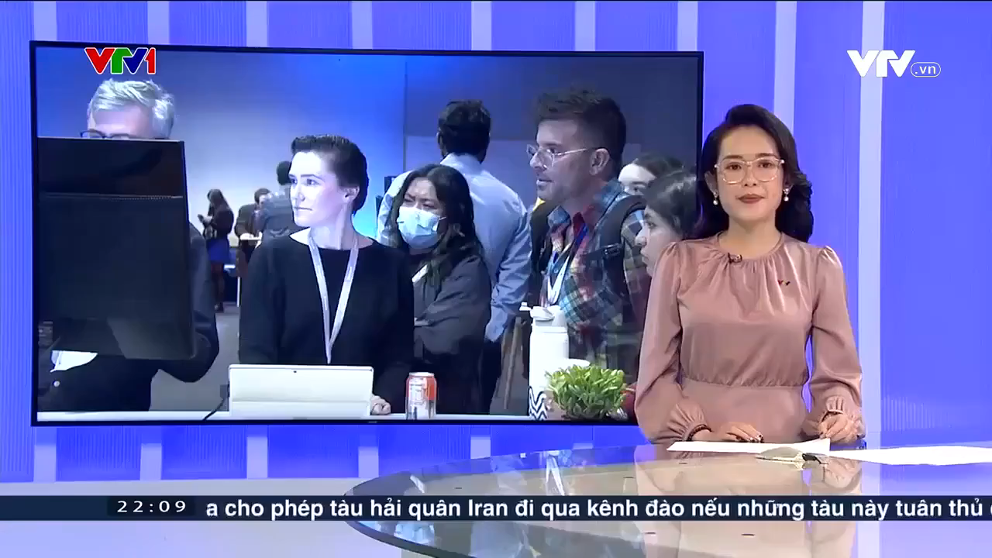

Slide 3
Tiết 96: Nói và nghe
Thảo luận về vai trò của công nghệ đối với đời sống của con người

Slide 4
01
ĐỊNH HƯỚNG

Slide 5
Ghép nối Đề mục ở cột 1 với nội dung phù hợp ở cột 2
THỜI GIAN
1 : 00
0 : 59
0 : 58
0 : 57
0 : 56
0 : 55
0 : 54
0 : 53
0 : 52
0 : 51
0 : 50
0 : 49
0 : 48
0 : 47
0 : 46
0 : 45
0 : 44
0 : 43
0 : 42
0 : 41
0 : 40
0 : 39
0 : 38
0 : 37
0 : 36
0 : 35
0 : 34
0 : 43
0 : 32
0 : 31
0 : 30
0 : 29
0 : 28
0 : 27
0 : 26
0 : 25
0 : 24
0 : 23
0 : 22
0 : 21
0 : 20
0 : 19
0 : 18
0 : 17
0 : 16
0 : 15
0 : 14
0 : 13
0 : 12
0 : 11
0 : 10
0 : 09
0 : 08
0 : 07
0 : 06
0 : 05
0 : 04
0 : 03
0 : 02
0 : 01
0 : 00
HẾT GIỜ
Thầy cô, bạn bè và những người quan tâm đến vấn đề này
Mục đích
Thảo luận về vai trò của công nghệ đối với đời sống của con người và hiểu sâu sắc hơn 1 vấn đề vốn gây nhiều tranh cãi
Người nghe
Thảo luận, lắng nghe tích cực về vai trò của công nghệ với đời sống con người, trên phương diện tích cực và tiêu cực
Yêu cầu

Slide 6
Mục đích
Thảo luận về vai trò của công nghệ đối với đời sống của con người và hiểu sâu sắc hơn 1 vấn đề vốn gây nhiều tranh cãi
Người nghe
Thầy cô, bạn bè và những người quan tâm đến vấn đề này
Yêu cầu
Thảo luận, lắng nghe tích cực về vai trò của công nghệ với đời sống con người, trên phương diện tích cực và tiêu cực

Slide 7
THỰC HÀNH
02

Slide 8


Nêu ngắn gọn các
bước Thảo luận về vai trò của công nghệ với đời sống của con người

Slide 9

Quy trình
Xác định đề tài + Thu thập tư liệu và ghi lại 1 số ý quan trọng cần trình bày + Sắp xếp các ý theo trật tự: Nêu vấn đề - Mặt tích cực và tiêu cực – Quan điểm cá nhân + Tập luyện
Chuẩn bị
Trình bày theo đề cương + Có mở đầu và kết thúc + Tương tác với người nghe/ lắng nghe tích cực và phản hồi
Trình bày
Người nghe: Nhận xét, Tranh luận, Bổ sung + Người nói: Tiếp thu, Phản hồi, bảo vệ ý kiến nếu cần, Rút kinh nghiệm
Trao đổi

Slide 10
Think – Pair – Share:
Dựa vào những tiết nói nghe trước, đưa ra tiêu chí bài nói nghe: Thảo luận về vai trò của công nghệ với đời sống của con người

Slide 11
PHIẾU ĐÁNH GIÁ THEO TIÊU CHÍ – Nhóm …….
Tiêu chí | Mức độ
 | Chưa đạt (0 điểm) | Đạt (1 điểm) | Tốt (2 điểm)
1. Vấn đề trình bày mạch lạc, chặt chẽ | Lạc đề | Nêu được vấn đề tuy nhiên chưa mạch lạc | Vấn đề nêu ra mạch lạc, chặt chẽ
2. Lí lẽ, dẫn chứng xác đáng | Lí lẽ, dẫn chứng chưa thuyết phục | Lí lẽ chưa xác đáng, dẫn chứng chưa phong phú, toàn diện | Lí lẽ, xác đáng, dẫn chứng phong phú, lập luận thuyết phục
3. Nói to, rõ ràng, truyền cảm | Nói nhỏ, khó nghe; nói lặp lại, ngập ngừng nhiều lần | Nói to nhưng đôi chỗ lặp lại hoặc ngập ngừng 1 vài câu | Nói to truyền cảm, hầu như không lặp lại hay ngập ngừng
4. Sử dụng yếu tố phi ngôn ngữ phù hợp | Điệu bộ thiếu tự tin: mắt chưa nhìn vào người nghe; nét mặt chưa biểu cảm hoặc biểu cảm không phù hợp | Điệu bộ tự tin, nhìn vào người nghe; biểu cảm phù hợp với nội dung câu chuyện | Điệu bộ rất tự tin, nhìn vào mắt người nghe, nét mặt tự nhiên
5. Mở đầu và kết thúc hợp lí | Không có lời chào hỏi hoặc không có lời kết thúc bài nói | Có lời chào hỏi và có lời kết thúc bài nói | Chào hỏi và kết thúc hấp dẫn, ấn tượng

Slide 12
Xem lại kịch bản nói đã chuẩn bị ở nhà
Thực hành thảo luận theo nhóm bốn
Cử đại diện tham gia Gameshow Trường Teen

Slide 13


Slide 14
Giảm khảo: Nhóm dựa án chiếu bảng khảo sát
Chia đội: Đội 1 - Nhóm tán thành ; Đội 2 - Nhóm phản đối
Nội dung: Đưa ra lí lẽ, dẫn chứng làm rõ ý kiến tán thành/ không tán thành với nội dung trong Phiếu khảo sát

Slide 15
STT | Vai trò của công nghệ | Ý kiến cá nhân
 |  | Tán thành | Không tán thành
1 | Giúp tôi kết nối và chia sẻ với người thân, bạn bè
2 | Giúp tôi trao đổi học tập
3 | Hỗ trợ tìm kiến các thông tin bài học
4 | Hỗ trợ tôi tạo ra các sản phẩm học tập
5 | Giúp tôi giải trí

Slide 16

THỜI GIAN
1 : 00
0 : 59
0 : 58
0 : 57
0 : 56
0 : 55
0 : 54
0 : 53
0 : 52
0 : 51
0 : 50
0 : 49
0 : 48
0 : 47
0 : 46
0 : 45
0 : 44
0 : 43
0 : 42
0 : 41
0 : 40
0 : 39
0 : 38
0 : 37
0 : 36
0 : 35
0 : 34
0 : 43
0 : 32
0 : 31
0 : 30
0 : 29
0 : 28
0 : 27
0 : 26
0 : 25
0 : 24
0 : 23
0 : 22
0 : 21
0 : 20
0 : 19
0 : 18
0 : 17
0 : 16
0 : 15
0 : 14
0 : 13
0 : 12
0 : 11
0 : 10
0 : 09
0 : 08
0 : 07
0 : 06
0 : 05
0 : 04
0 : 03
0 : 02
0 : 01
0 : 00
HẾT GIỜ
VÒNG 1

Slide 17
THỜI GIAN
1 : 00
0 : 59
0 : 58
0 : 57
0 : 56
0 : 55
0 : 54
0 : 53
0 : 52
0 : 51
0 : 50
0 : 49
0 : 48
0 : 47
0 : 46
0 : 45
0 : 44
0 : 43
0 : 42
0 : 41
0 : 40
0 : 39
0 : 38
0 : 37
0 : 36
0 : 35
0 : 34
0 : 43
0 : 32
0 : 31
0 : 30
0 : 29
0 : 28
0 : 27
0 : 26
0 : 25
0 : 24
0 : 23
0 : 22
0 : 21
0 : 20
0 : 19
0 : 18
0 : 17
0 : 16
0 : 15
0 : 14
0 : 13
0 : 12
0 : 11
0 : 10
0 : 09
0 : 08
0 : 07
0 : 06
0 : 05
0 : 04
0 : 03
0 : 02
0 : 01
0 : 00
HẾT GIỜ
VÒNG 2

Slide 18
THỜI GIAN
1 : 00
0 : 59
0 : 58
0 : 57
0 : 56
0 : 55
0 : 54
0 : 53
0 : 52
0 : 51
0 : 50
0 : 49
0 : 48
0 : 47
0 : 46
0 : 45
0 : 44
0 : 43
0 : 42
0 : 41
0 : 40
0 : 39
0 : 38
0 : 37
0 : 36
0 : 35
0 : 34
0 : 43
0 : 32
0 : 31
0 : 30
0 : 29
0 : 28
0 : 27
0 : 26
0 : 25
0 : 24
0 : 23
0 : 22
0 : 21
0 : 20
0 : 19
0 : 18
0 : 17
0 : 16
0 : 15
0 : 14
0 : 13
0 : 12
0 : 11
0 : 10
0 : 09
0 : 08
0 : 07
0 : 06
0 : 05
0 : 04
0 : 03
0 : 02
0 : 01
0 : 00
HẾT GIỜ
VÒNG 3

Slide 19


Slide 20

Trưng bày, mô hình, sản phẩm công nghệ theo kĩ thuật phòng tranh

Slide 21
CHÚC CÁC EM HỌC TỐT!

